Slide 1
大学生英语四六级作文自动评分模型构建
演讲人：方敏

Slide 2
目录
课题研究背景
研究内容
相关实验

Slide 3
1 课题研究背景
1.1 必要性
1.2 可行性
1.3 国内研究现状
1.4 国外研究现状

Slide 4
1.1 必要性：
  四六级考试中，写作能力测试部分分数比例占总分的15%，而在试卷批阅中，写作部分的占的时间远不止15%。
  总体报考的人数很多， 2012年12月全国大学英语四、六级报考考生共计938万人 。

Slide 5
1.2 可行性
  多项研究证明，在写作评测方面，自动评分系统的准确性与可靠性，以及与人工评分的一致性方面都是非常高的

Slide 6
1.3 国内研究现状
  目前大多处于学术研究阶段，在这这方面做得比较多的有梁茂成，葛诗莉等人。

Slide 7
1.4国外相关研究
PEG系统(project Essay Grade ,PEG) 用作文长度，介词数量，关系代词数量，词长变化等进行回归计算得出分数
IEA (Intelligent Essay Assessor) 在潜在语义分析(Latent Semantic Analysis，LSA)技术的基础上开发的
E-rater (Electronic Essay Rater) 系统利用统计自然语言处理技术抽取语言学特征对作文进行评分，采用了基于自然语言处理的工具包，以及采用了基于语料库的方法建模。
IntelliMetric 由VantageLearning开发的、第一套基于人工智能的作文评分系统，它集中了人工智能、自然语言处理和统计技术的长处。
BESTY (Bayesian Essay Test Scoring System)

Slide 8
目录
课题研究背景
研究内容
相关实验

Slide 9
2 研究内容
语料
2.1CLEC(cet4,cet6)
预处理
2.2收集整理语料，规范化处理
统计
2.3特征统计
特征提取
2.4提取特征，组成特征向量
训练
2.5分类器选择
测试及
评价
2.6分类结果及性能指标

Slide 10
2.1 语料
选自中国学习者语料库中四级和六级作文
语料分数范围：6-14

Slide 11
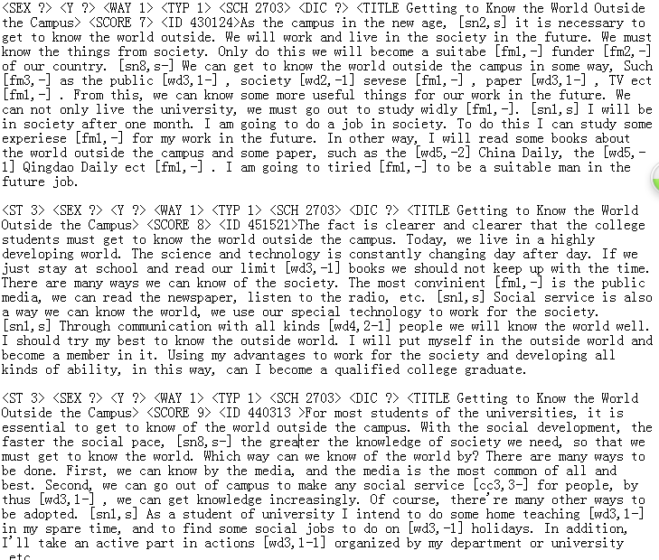
2.1 语料

Slide 12
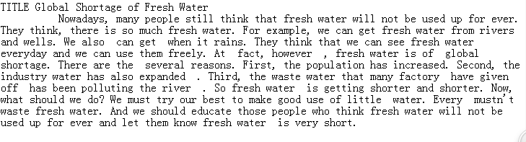
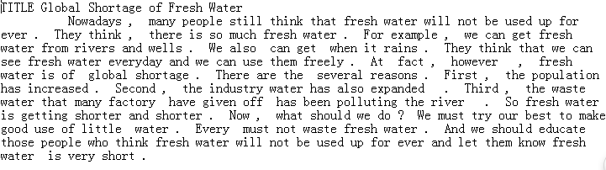
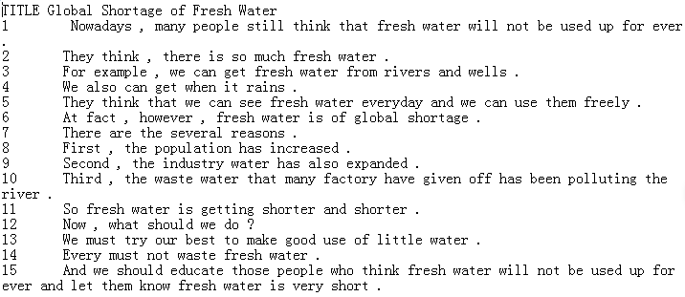
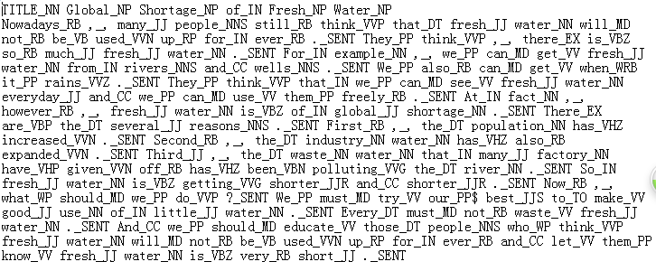
2.2预处理
去除语料标注
分词
分句
词性标注

Slide 13
2.2预处理
实现代码
  getext.pl 读取CLEC文本文档的里的四六级文章，将其中的作文拆分开分别放入相应新建的txt文档,标题前加标记TITLE。
  tokenization.pl 分词处理，便于词性还原、词性附码，即将词与标点分隔，以及处理连字符、撇号和@等符号。

Slide 14
2.3文本特征
2.3.1 特征汇总
2.3.2 常用文本特征
2.3.3 词性特征
2.3.4 言语失误特征
2.3.5 标题与文本关联特征研究
2.3.6 主题-词分布特征(LDA)

Slide 15
2.3.1特征汇总
作文单词总数
作文中不同单词数
字符总数
二元，三元，四元词丛频数
长度大于4,5,6,7,8的单词频数
句子个数
句子平均长度
名词化词汇（-ion，-ment）比率
动名词（-ing）数目
介词频率误差
定冠词频率误差
名词代词比
标题与文本关联度
单词-文本特征
标题-词分布特征

Slide 16
2.3.2常用文本特征
作文单词总数
作文中不同单词数
字符总数
二元，三元，四元词丛个数
长度大于4,5,6,7,8的单词个数
句子个数
句子平均长度
单词文本特征数据

Slide 17
2.3.3词性特征
名词化词汇（-ion，-ment）比率
动名词（-ing）数目
介词频率误差
定冠词频率误差
名词代词比

Slide 18
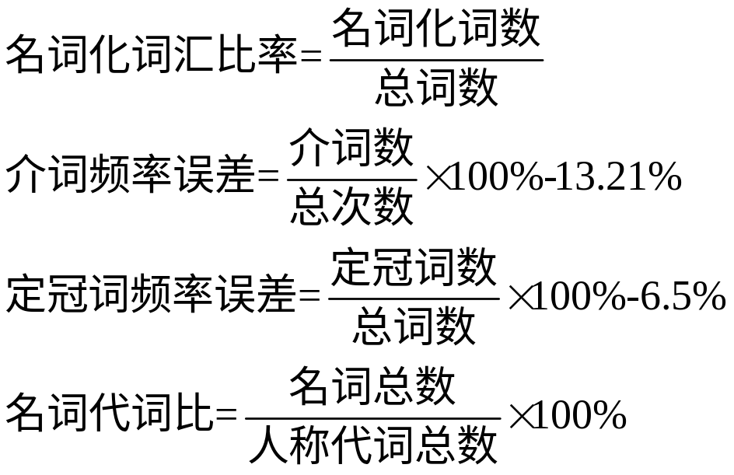
2.3.3词性特征
具体说明可参考由梁茂成编写的《外语考试自动评分研究系列丛书：
大规模考试英语作文自动评分系统的研制》这本书。

Slide 19
2.3.3词性特征
词性标注软件
TreeTagger for Windows2.0(Multilingual Edition)
Liang,Maocheng and Jiajian Xu.2011.

Slide 20
2.3.4言语失误特征
概括为以下几类：
词形 大小写，拼写，构词等
名词短语 习惯用语，固定搭配等
动词短语 习惯用语，情态动词，时态等
代词 不定代词的使用，it使用等
形容词短语 -ed/-ing的形容词使用混乱，搭配不当等
副词 顺序，搭配不当等
介词短语 固定搭配问题
连词 固定搭配
词汇 词性，缺失，替代，多余等
搭配 noun/noun, noun/verb, verb/noun, adj/noun等
句法 句子片段化，乱加从句，无明确对象修饰语等
总共大概有61个特征，具体参考《中国英语学习者语料库》

Slide 21
2.3.5文章标题与内容关联性特征研究
研究目的：
文章标题可以看作就是文章的主题或是中心句。如果是一篇好的文章，则容其一定是紧扣着中心句写的，也说明文章标题与内的关联性较好。故可以通过分析文章的标题与内容的关联性来分析文章的质量好坏。

Slide 22
2.3.5文章标题与内容关联性特征研究
研究方法：
通过分析标题与文章中各句的关联性，来分析标题与整篇文章的关联性。分析关联性时，是将文章标题也看作文章的主题中心句，计算其与各句的相似性。

Slide 23
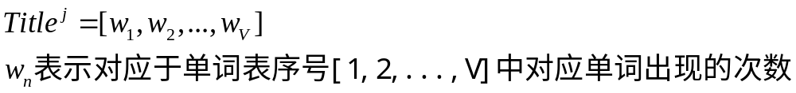
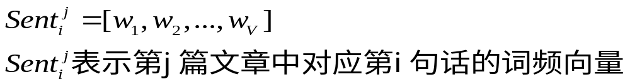
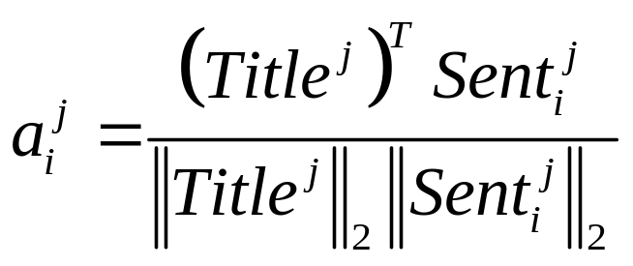
2.3.5文章标题与内容关联性特征研究
相似性计算公式：

Slide 24
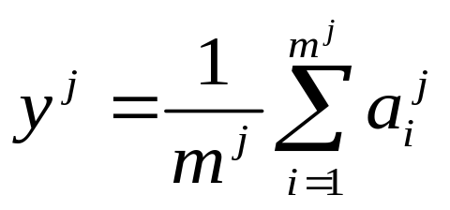
2.3.5文章标题与内容关联性特征研究
方法一
对一篇文章中计算得到的所有的相似余弦值求和取平均即：

Slide 25
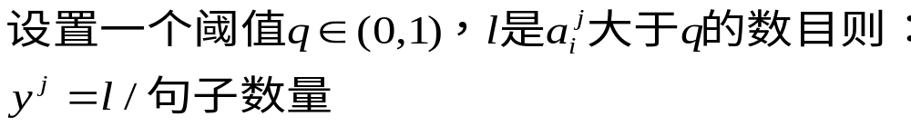
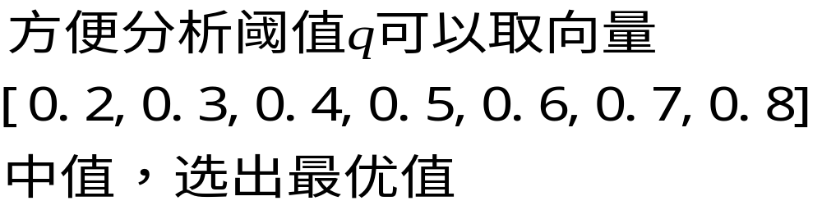
方法二
2.3.5文章标题与内容关联性特征研究

Slide 26
2.3.5文章标题与内容关联性特征研究
语料来自中国学习者语料库中的四级作文
分数段 | 6 | 8 | 10 | 12
语料集数量 | 267 | 394 | 511 | 103
在方法一中最后得到的分数与特征之间的皮尔森相关系数为-0.105。而在方法二中，在阈值为0.4时，分数与特征之间的皮尔森相关系数达到最大为-0.153。
做考虑该特征与标记的作文分数之间弱相关性，故在后期的分类分析中没有加入该特征数据。

Slide 27
2.3.6主题-词分布特征(LDA)
LDA简介
LDA(Latent Dirichlet Allocation)主题模型是由D.M.Blei 在2002年提出来的。在该模型中，假设文章包含若干个主题（待确定，隐含主题），主题与构成文章的词之间有关联。即文章中隐含主题与词之间有一个概率上的统计分布，即主题-词分布。

Slide 28



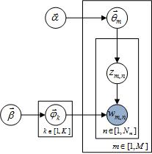
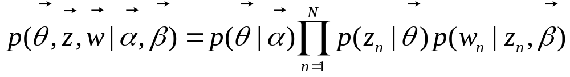
2.3.6主题-词分布特征(LDA)
文档长度
主题对应的多项分布
每个词项对应主题

Slide 29
2.3.6主题-词分布特征(LDA)
主题-词特征数据获取
-工具箱
Matlab Topic Modeling Toolbox 1.4中LDA Model
http://psiexp.ss.uci.edu/research/programs_data/toolbox.htm#Matlab_Function
-分布求取方法：通过Gibbs抽样方法求取主题模型的文档-主题分布及主题-词分布数据。

Slide 30
2.4特征提取实现
语料
四级/六级
getext.pl
orgcet4/
orgcet6
tokenization.pl
cet41/
cet61
外挂
词典2
提取语料
预处理，如分词
tezheng3.pl
tezheng2.pl
tezheng1.pl
外挂
词典1
词性标注
tezhengtermlist.pl
patcount.pl
tezhengcet43.txt
tezhengcet63.txt
tezhengcet41.txt
tezhengcet61.txt
cet42
cet62
tezhengcet42.txt
tezhengcet62.txt
tezhengcet45.txt
tezhengcet65.txt
termlistcet4.txt
termlistcet4.txt
tezheng4.pl
tezhengcet44.txt
tezhengcet64.txt

Slide 31
2.4特征提取实现
实现特征提取的代码
patcount.pl 读取外挂词典1中特征在文本中出现频率。
tengzheng1.pl 提取文中的一些基本特征：字符数，字数，单词数，平均词长，单词长度大于5,6,7,8的频率。

Slide 32
2.4特征提取实现
tezheng2 确定作文的标题，提取文中的句子特征：总的句子数量，进而得到整体句子平均长度，将文本中标题及各句单独成行放入新建文件夹中。
tezheng3 统计文本中N元词的使用情况，包括情态动词的使用情况，训练集中的最佳集（样本中得分最高的1/4）中出现3次以上的3-4词的词从在文本中出现的次数。
tezheng4 提取文本中标题与各句以及各句之间的关联度特征
tezhengtermlist.pl 统计外挂词典2中单词在文本中出现频率

Slide 33
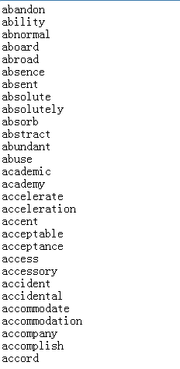
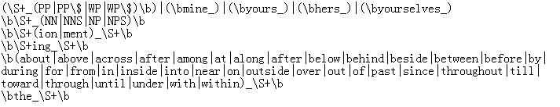
2.4特征提取实现
外挂词典2
外挂词典1
特征：人称代词，名词，
-ion及-ment结尾名词，
动名词，介词，定冠词

Slide 34
2.5分类算法
支持向量机(SVM)
优点：具有的同时最小化经验误差与最大化几何边缘区和鲁棒性等优良特性 。
主要参考的核函数：线性、高斯
工具箱：libsvm Matlab 版

Slide 35
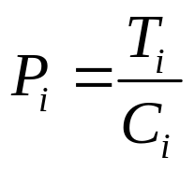
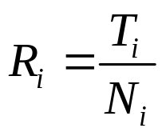
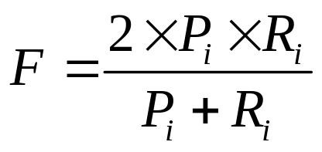
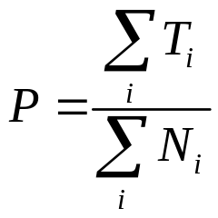
2.6 性能评价标准
准确率
召回率
F1测度
总体准确率
其中Ti、Ci、Ni表示第i类的结果中正确的文本个数，结果中出现的个数和实际包含的文本个数。

Slide 36
目录
课题研究背景
研究内容
相关实验

Slide 37
3 相关实验
3.1 特征数据整合
3.2 样本分布
3.3 单特征集分类训练
3.4 组合特征集分类训练

Slide 38

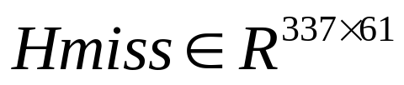


3.1特征数据整合
基本文本特征：
  将常用文本特征，词性特征组合成一个特征数据块
言语失误特征：
  共11类61个特征数据
单词文本矩阵数据：
主题-词特征数据：

Slide 39
3.2样本分布
分数 | 6 | 7 | 8 | 9 | 10 | 11 | 12 | 13 | 14
样本数 | 49 | 65 | 71 | 70 | 43 | 21 | 15 | 2 | 1

Slide 40
3.3 单特征集分类训练
数据：训练集测试集各占50%
结果（高斯核函数，整体准确率）
类别 | 6~8 | 9~11 | 12~14
训练集 | 92 | 67 | 9
测试集 | 93 | 67 | 9
 | c | g | 训练集 | 测试集
Hs | 2 | 0.757 | 60.71% | 58.58%
Hmiss | 3.4 | 0.41 | 64.88% | 57.98%
HTerms | 6.9 | 0.00097 | 55.95% | 56.21%

Slide 41
3.4 组合特征集分类训练
3.4.1 样本分布
3.4.2 7~9与10~14档分类
3.4.3 6与10~14档SVM分类

Slide 42
3.4.1 样本分布
参考六级考试评分方式对样本划分为以下几类
 | 6 | 7~9 | 10~14
样本数 | 49 | 206 | 82

Slide 43
3.4.2 7~9与10~14档分类
测试集，训练集
  选定训练集样本数占总样本数的1/3，考虑7~9类的样本数大于10~14分类，进行SVM时对10~14类样本先进行复制，使得训练时两类分数大致相当。
所有数据都进行了归一化
对Hs, Hmiss, Terms组合特征：
总体P：75.51%；7~9类准确率：88.57%；10~14:42.86%
对Hs, Hmiss, HLDA组合特征：主题数T=29
总P：69.39%；7~9: 70%； 10~14： 67.86%

Slide 44
3.4.3 6与10~14档SVM分类
训练集测试集选取同7~9与10~14档SVM分类，即测试集占样本集的1/3。
数据处理过程：
用SVD压缩Hmiss至U1维，压缩Hterms至U2维，将Hs，Hmiss，Hterms三组特征组合一起进行标准化后，SVD压缩至U3维，最后SVM
在处理这两类样本集时要对样本进行复制后，随机抽取使得训练时两样本集样本数相同。

Slide 45
3.4.3 6与10~14档SVM分类
U1=2,U2=3,U3=10
P总=84.44%，P6=76.47%，P10~14=89.29%

Slide 46
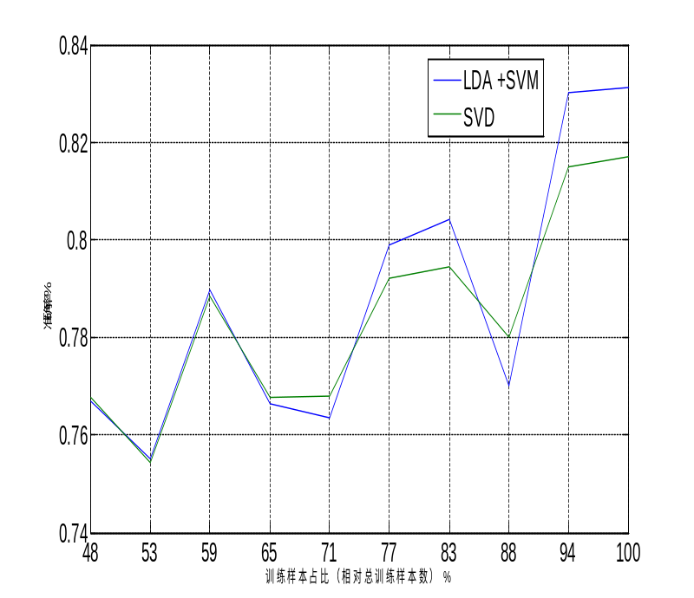
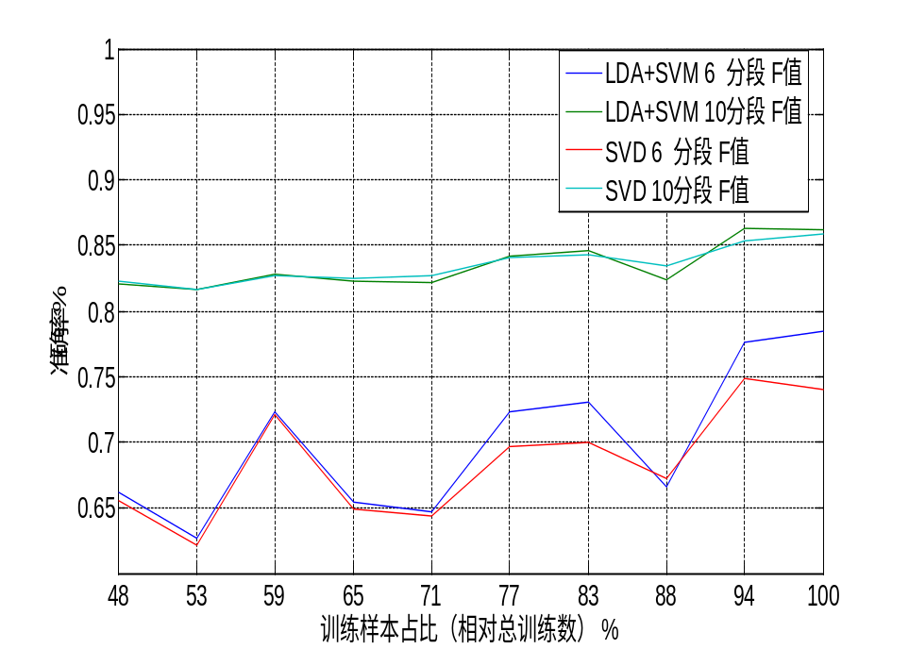
3.4.3 6与10~14档SVM分类
主题数K=3

Slide 47
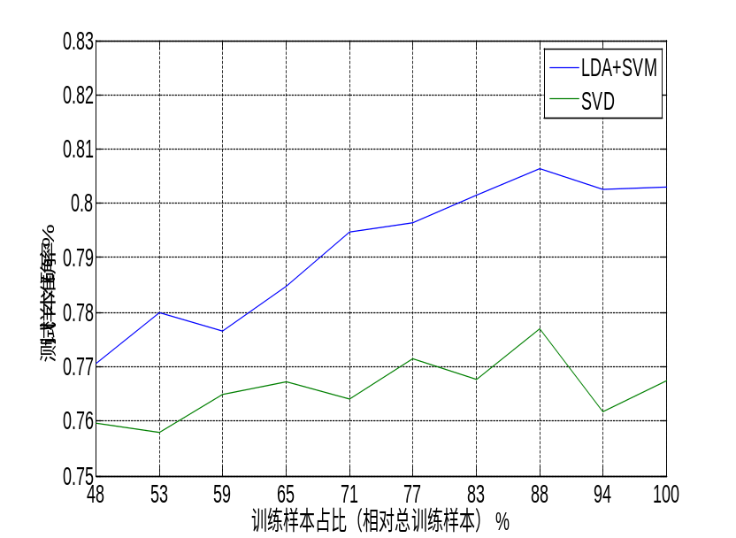
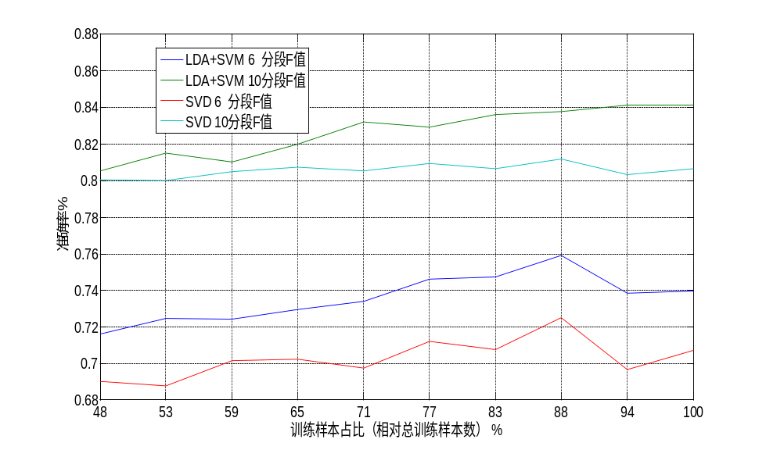
3.4.3 6与10~14档SVM分类
主题数 K=4

Slide 48
结束
谢谢观赏

